Slide 1



СОЦИАЛЬНЫЕ И БЛАГОТВОРИТЕЛЬНЫЕ АКЦИИ В ДЕТСКОМ САДУ
муниципальное бюджетное дошкольное образовательное учреждение «Центр развития ребенка – детский сад № 140» «УСПЕХ»
городского округа Самара
Учитель – логопед Пашкова Елена Александровна
Воспитатель Юдакова Елена Николаевна

Slide 2



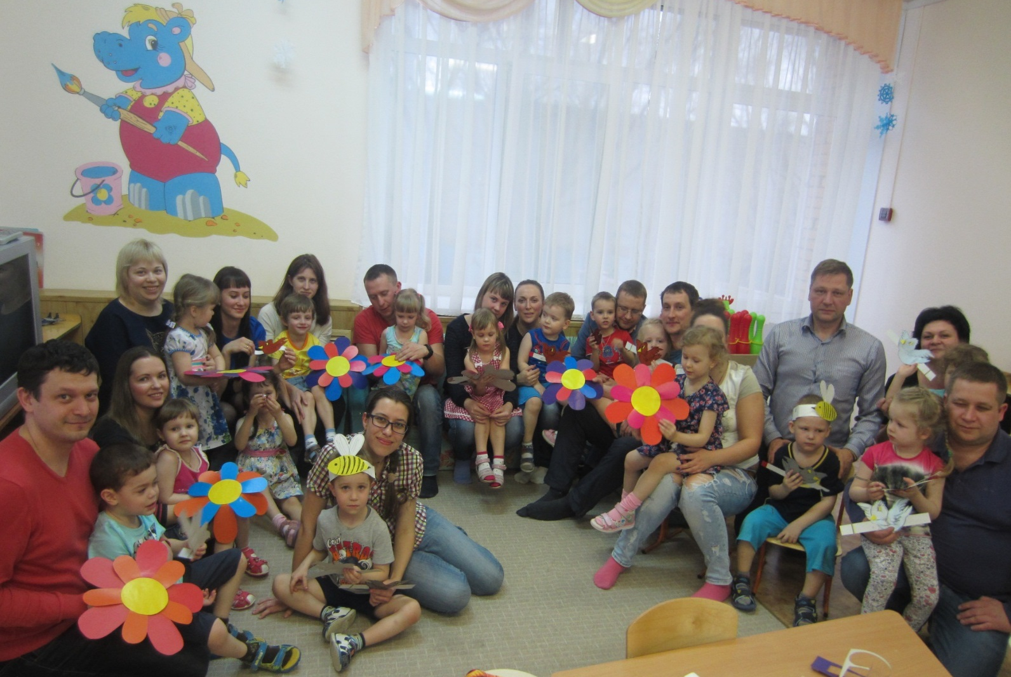
Воспитанию человечности, доброты и отзывчивости у детей способствуют социальные и благотворительные акции

Slide 3




Социальная акция – это один из видов социальной деятельности, целями которой является привлечение внимания общества к некоторой проблеме, изучение отношения социума к чему-либо, распространение информации среди групп населения, содействие формированию общественного сознания
Благотворительная акция – это оказание помощи (в том числе, и безвозмездной) нуждающимся слоям населения, не имеющим возможности помочь себе самостоятельно

Slide 4

Значимость и ценность социальных и благотворительных акций
для дошкольников
ДЕЯТЕЛЬНОСТЬ
РЕЗУЛЬТАТ
ДЛЯ ДЕТЕЙ ВОЗМОЖНОСТЬ САМОРЕАЛИЗАЦИИ И ОКАЗАНИЯ ПОМОЩИ ТЕМ, КТО В НЕЙ НУЖДАЕТСЯ
ОБЪЕДИНЕНИЕ ВСЕХ УЧАСТНИКОВ ОБРАЗОВАТЕЛЬНОГО ПРОЦЕССА

Slide 5
Технологические шаги по организации
социальных акций в ДОУ
выявление социально значимой проблемы, на которую следует обратить внимание ребенка/ детей
поиск социальных партнеров, заинтересованных в проблеме
определение масштаба участия воспитанников
рассмотрение возможностей для реализации социальных акций по темам,
участие в социальной акции
рефлексия

Slide 6
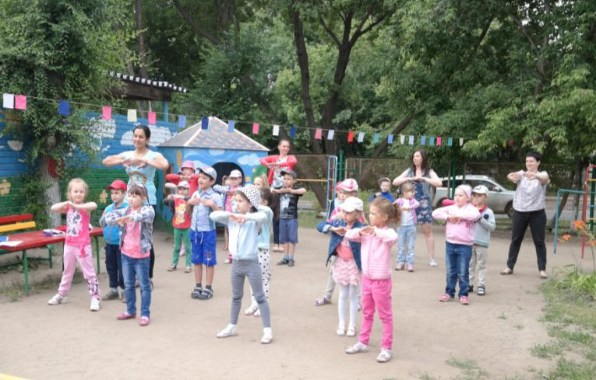
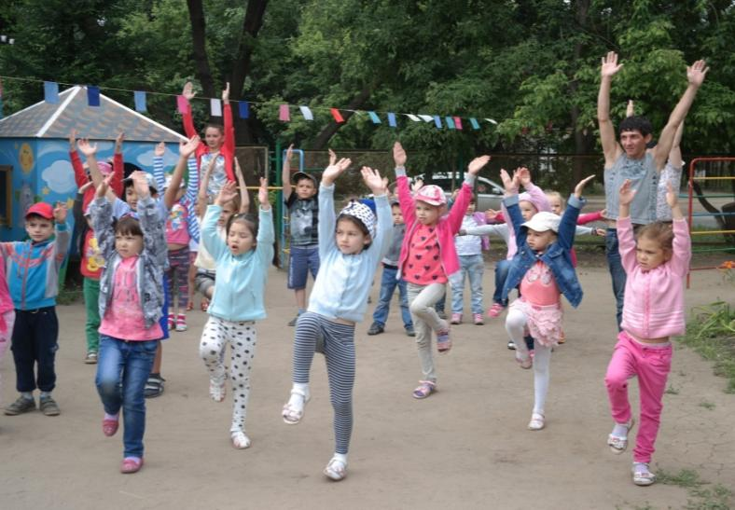
Акция «Быть здоровыми хотим!» - флешмоб с родителями, педагогами и детьми

Slide 7
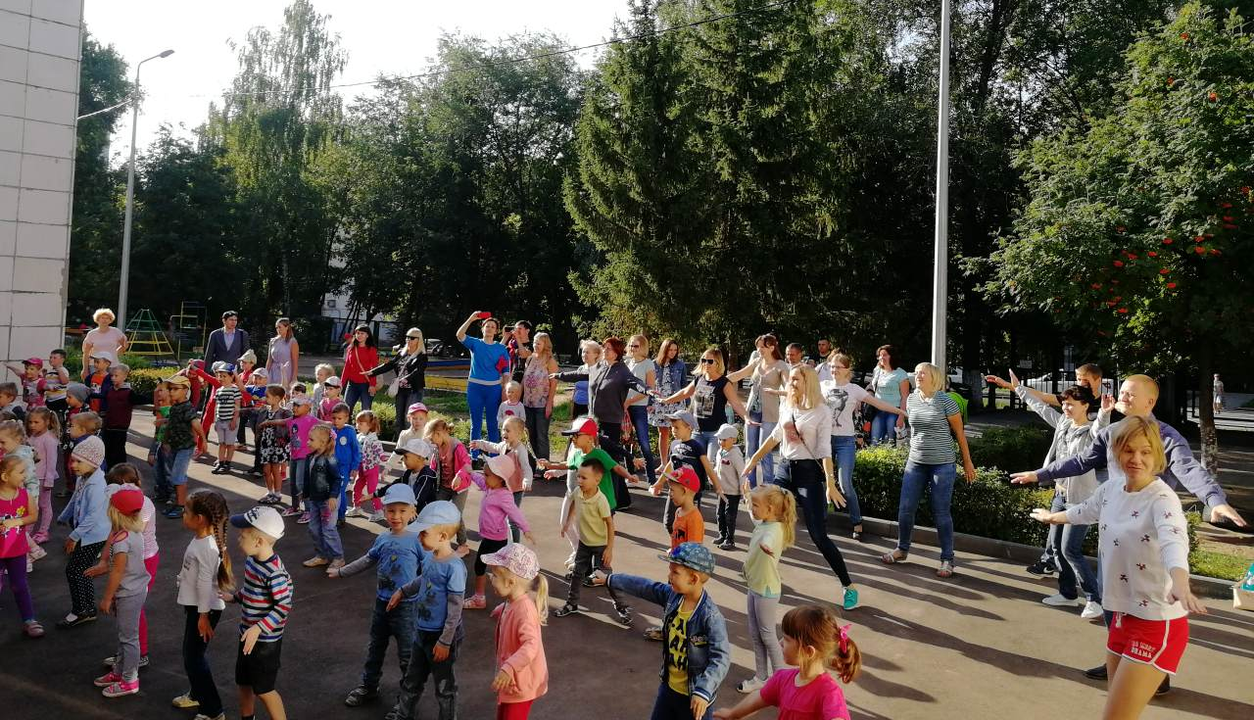
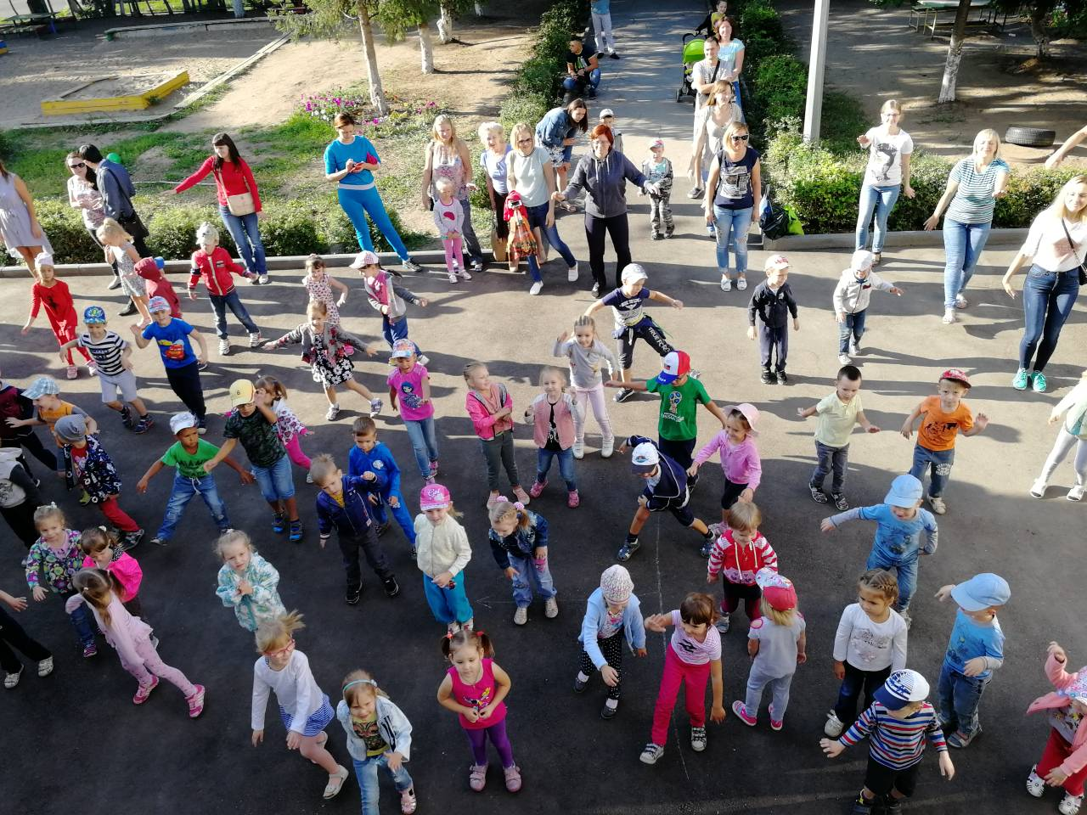
«УТРЕННЯЯ ГИМНАСТИКА»

Slide 8
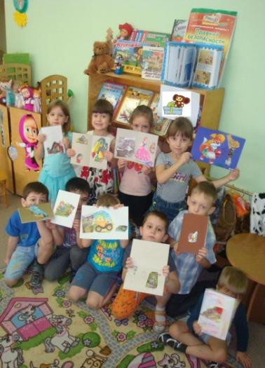
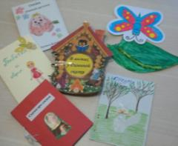
Акция «Подари книжку малышам!»

Slide 9
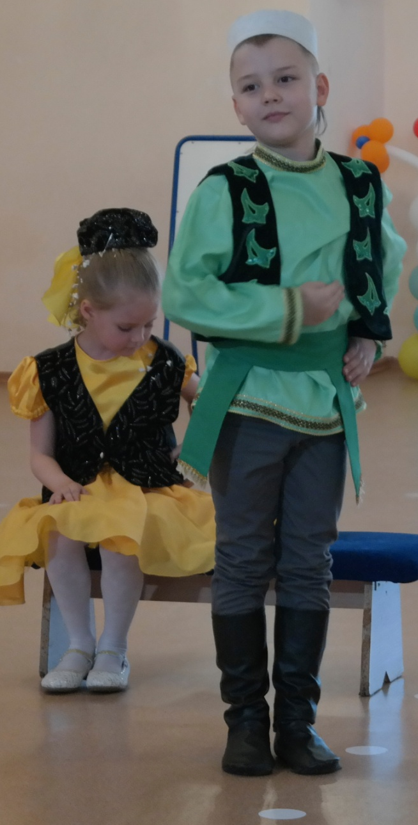
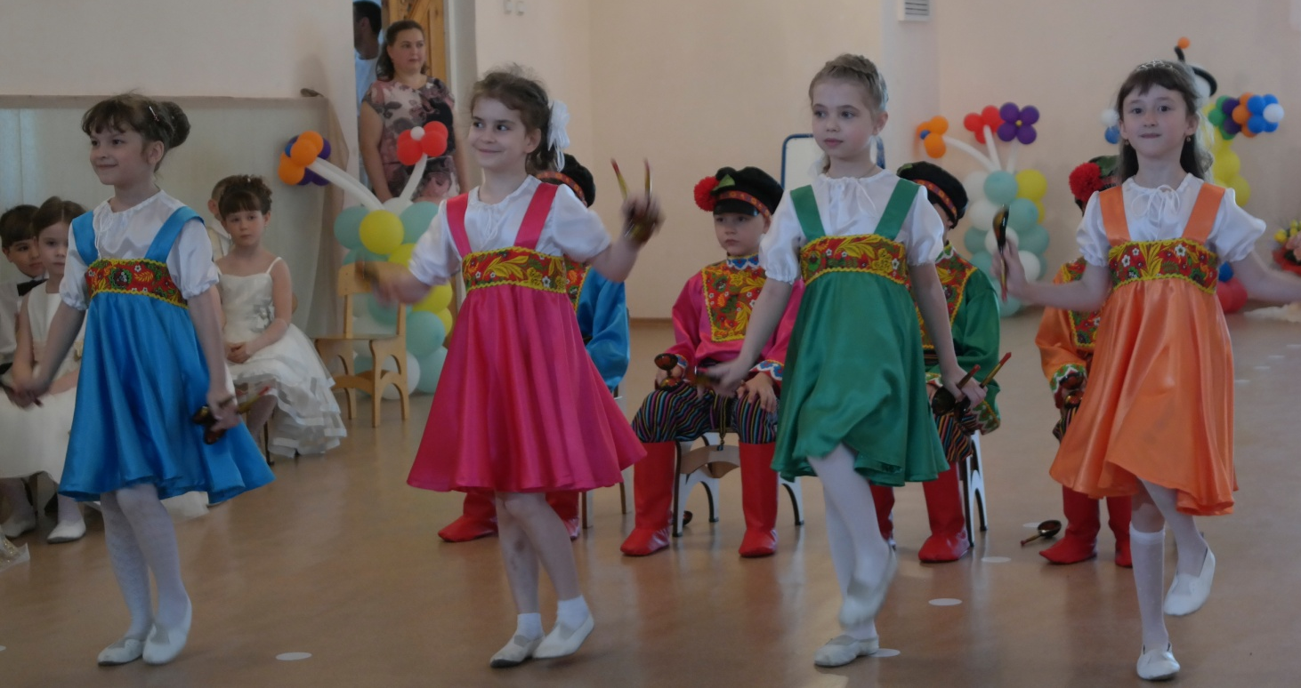
Акция «Дружат люди всей Земли»

Slide 10
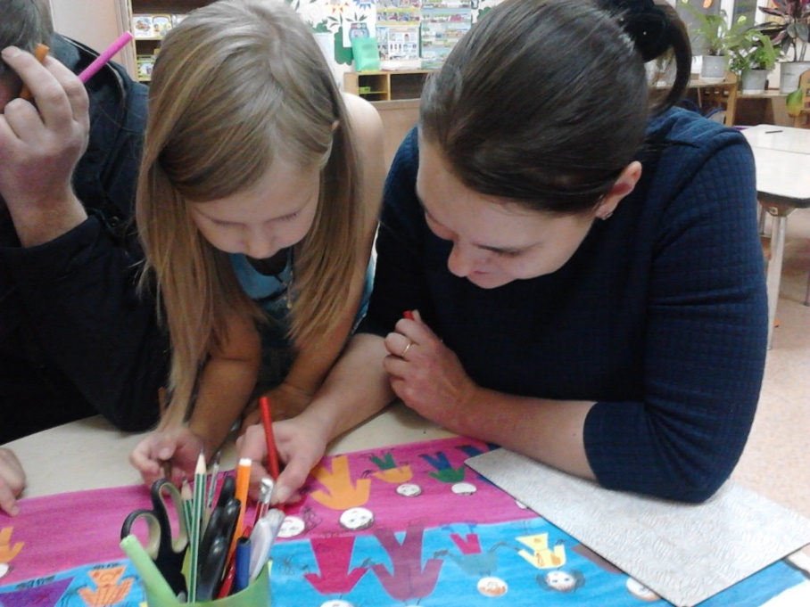
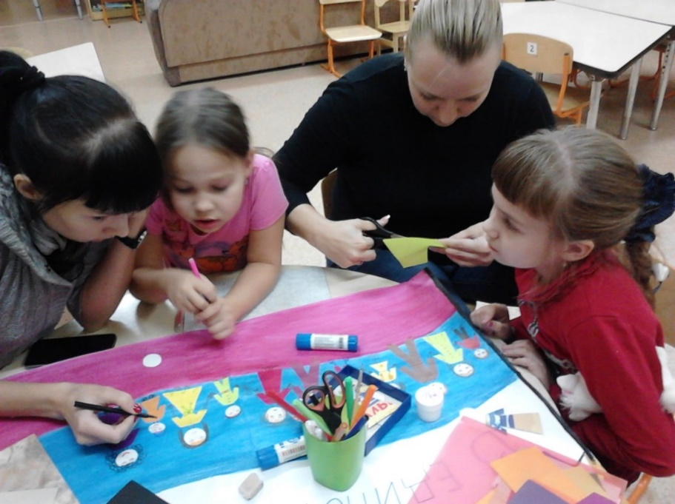
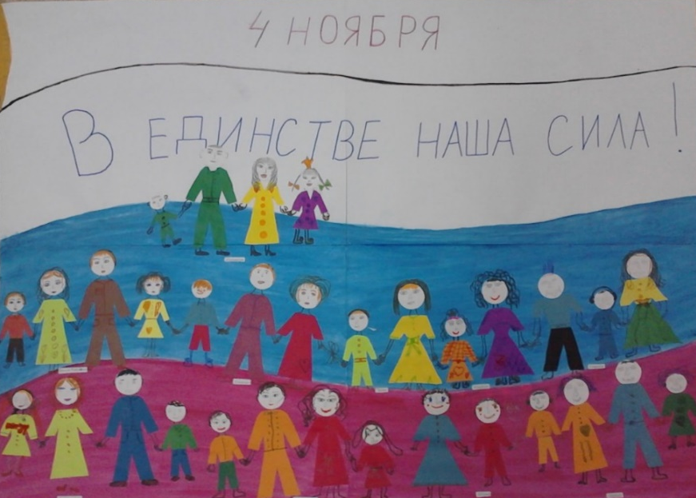

Акция «Дружат люди всей Земли»

Slide 11

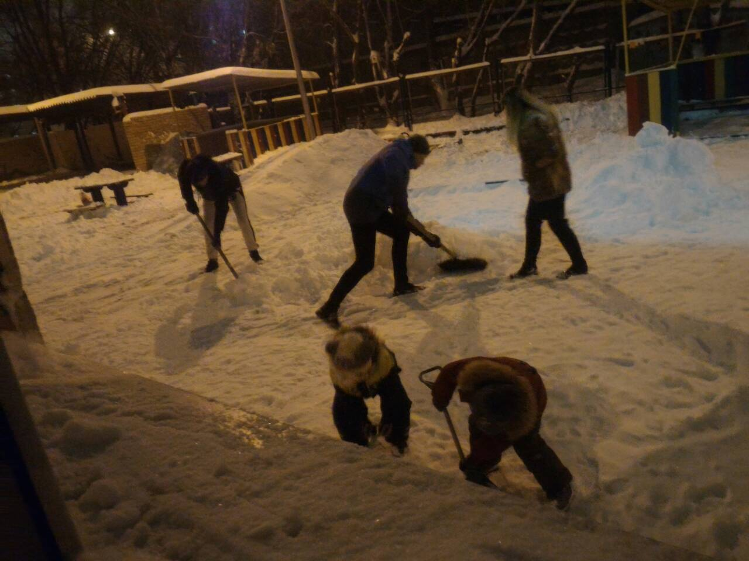
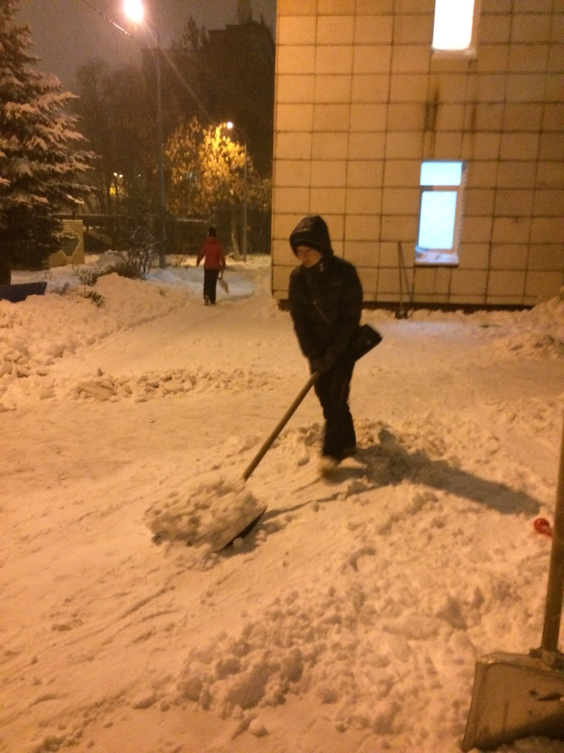
Акция «ДОБРОВОЛЬНИК»

Slide 12
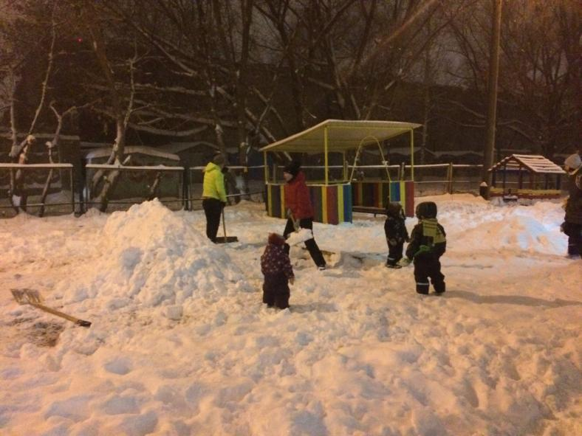
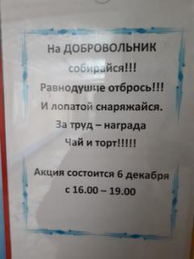
Акция «ДОБРОВОЛЬНИК»

Slide 13
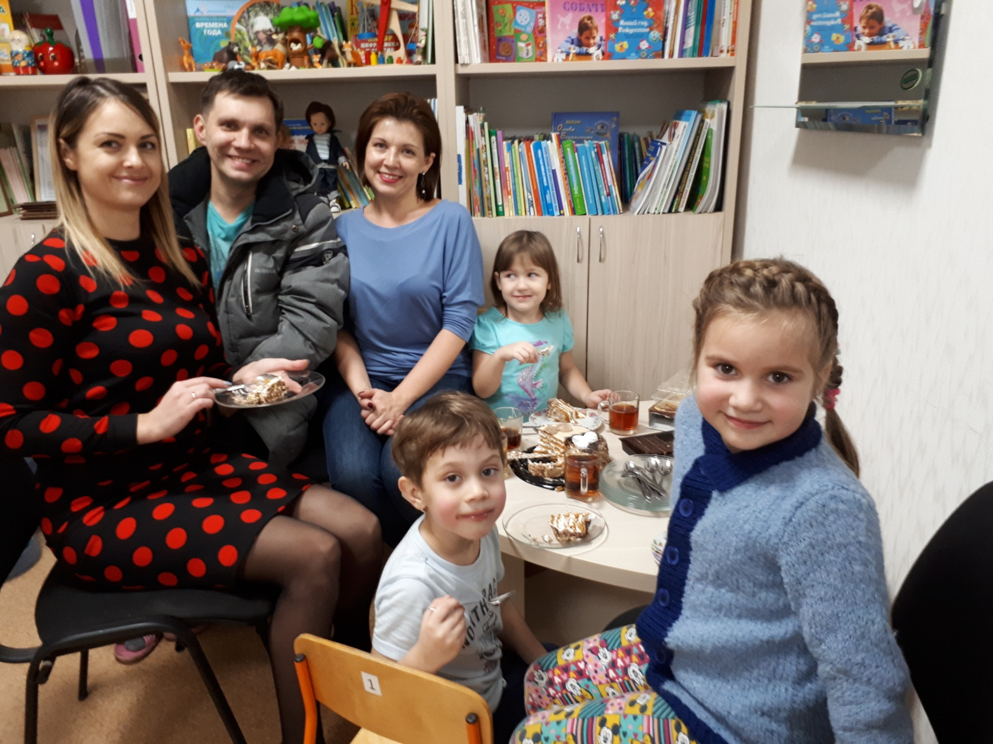
«ДОБРОВОЛЬНИК»
ТРАДИЦИОННО ЗАВЕРШАЕТСЯ ЧАЕПИТИЕМ

Slide 14
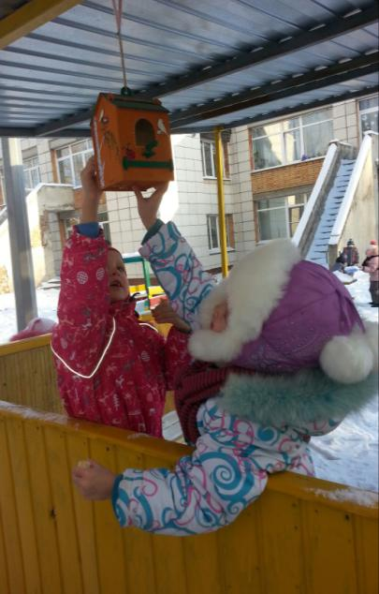
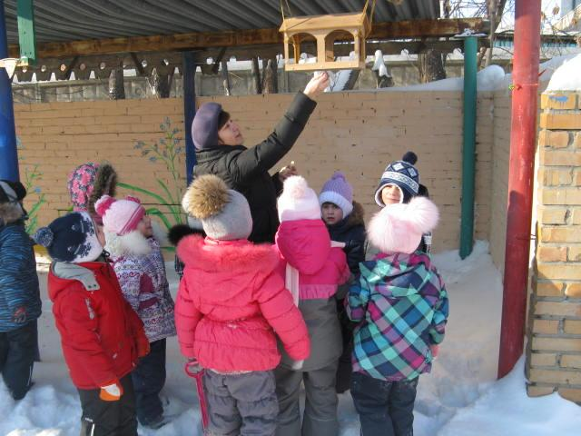
Акция «Покормите птиц зимой»

Slide 15
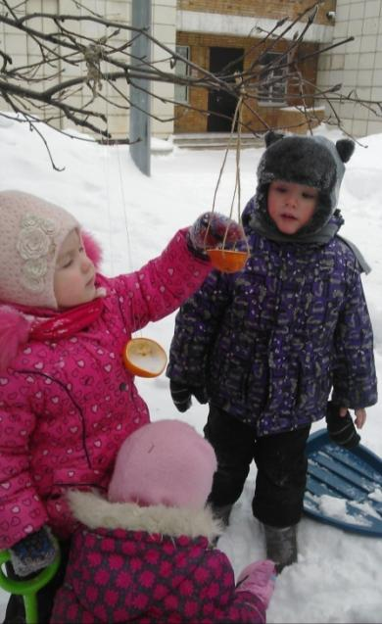
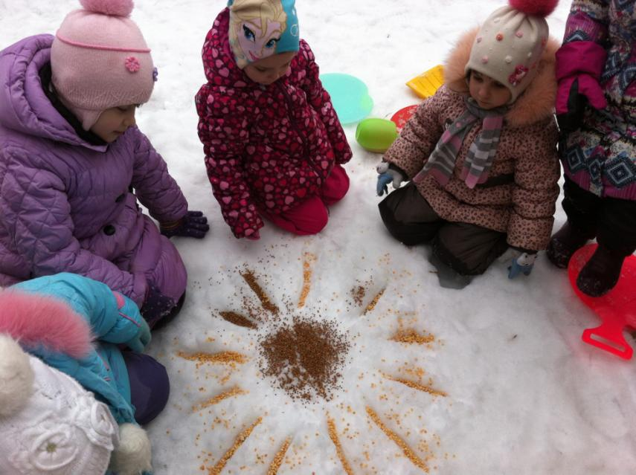

Акция «Покормите птиц зимой»

Slide 16
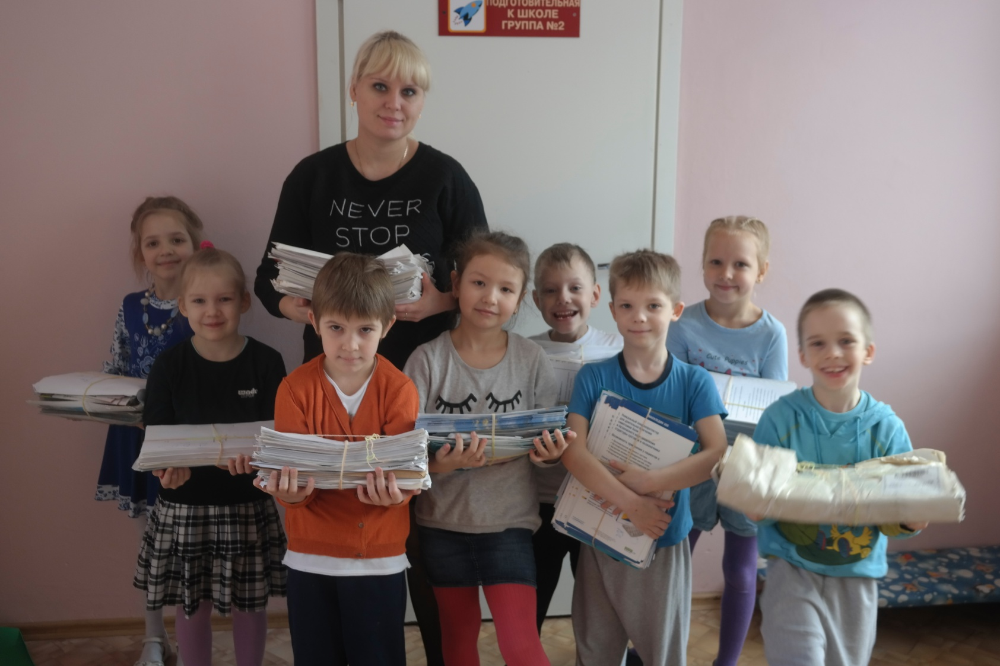
АКЦИЯ «БУМАЖНЫЙ БУМ»

Slide 17
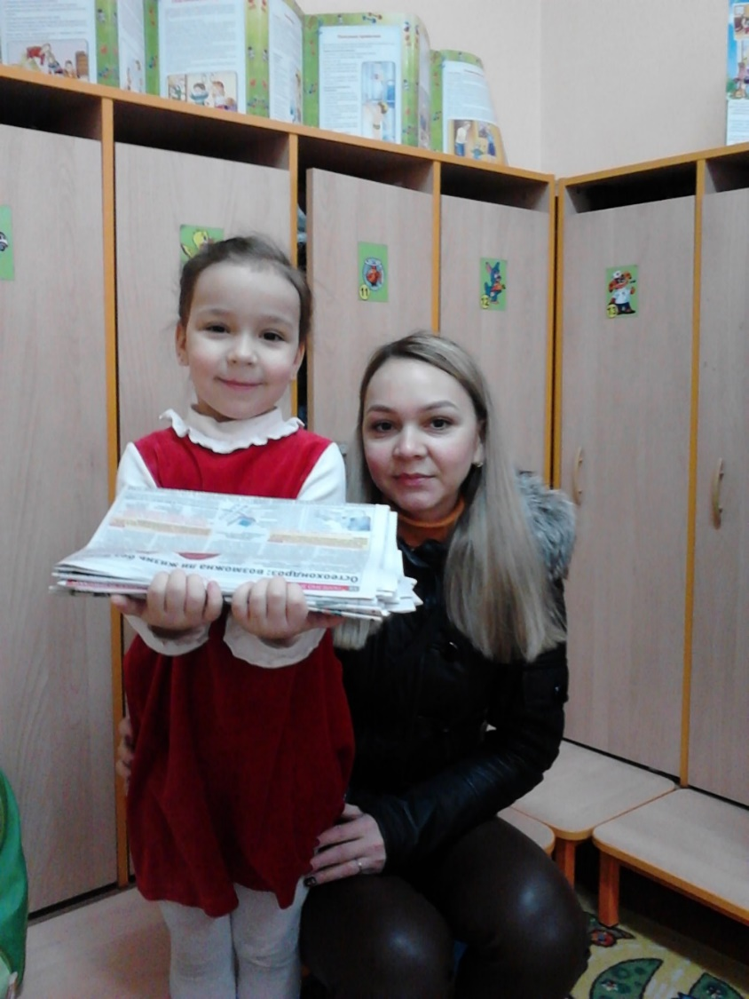
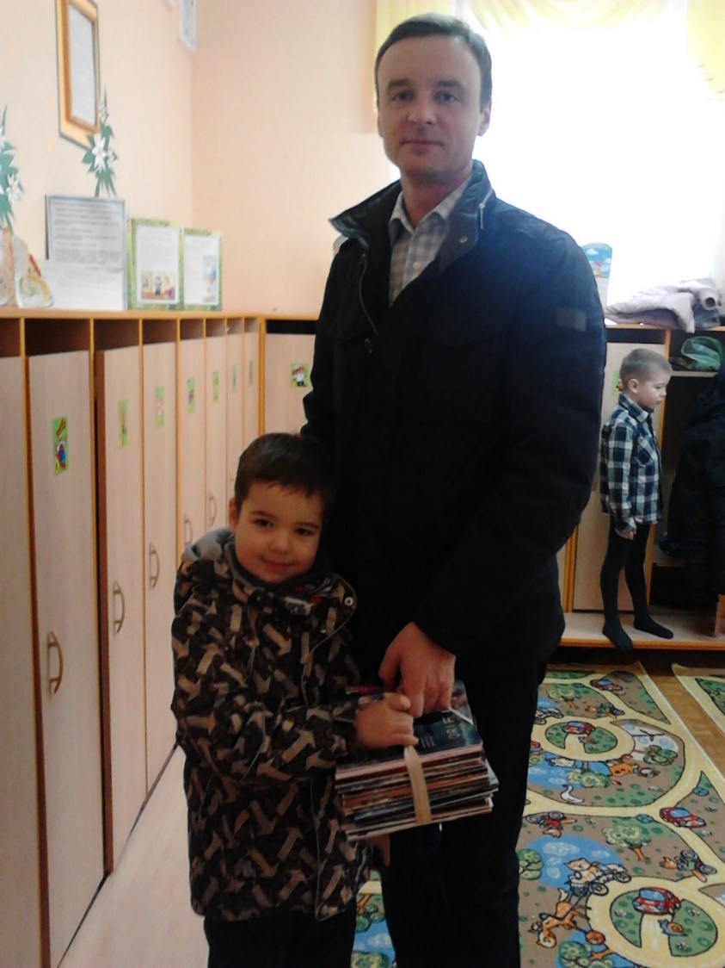
АКЦИЯ «БУМАЖНЫЙ БУМ»

Slide 18
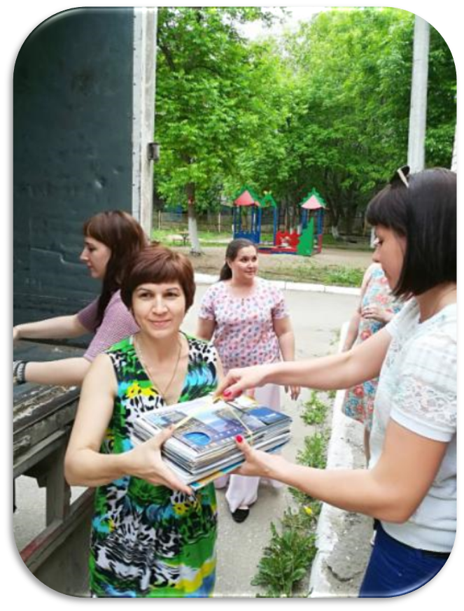
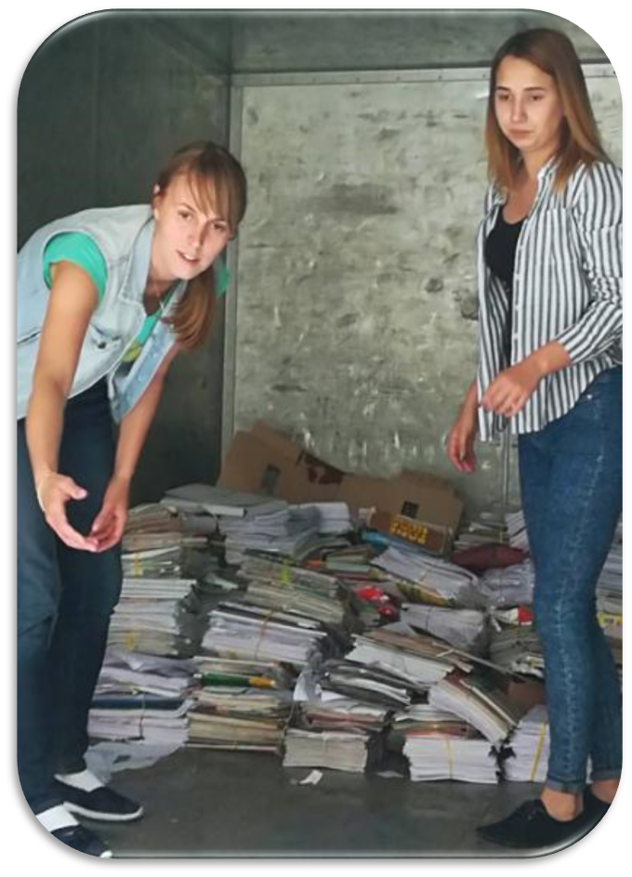
Собрали 480 кг
Приобрели для детей дидактические пособия

Slide 19
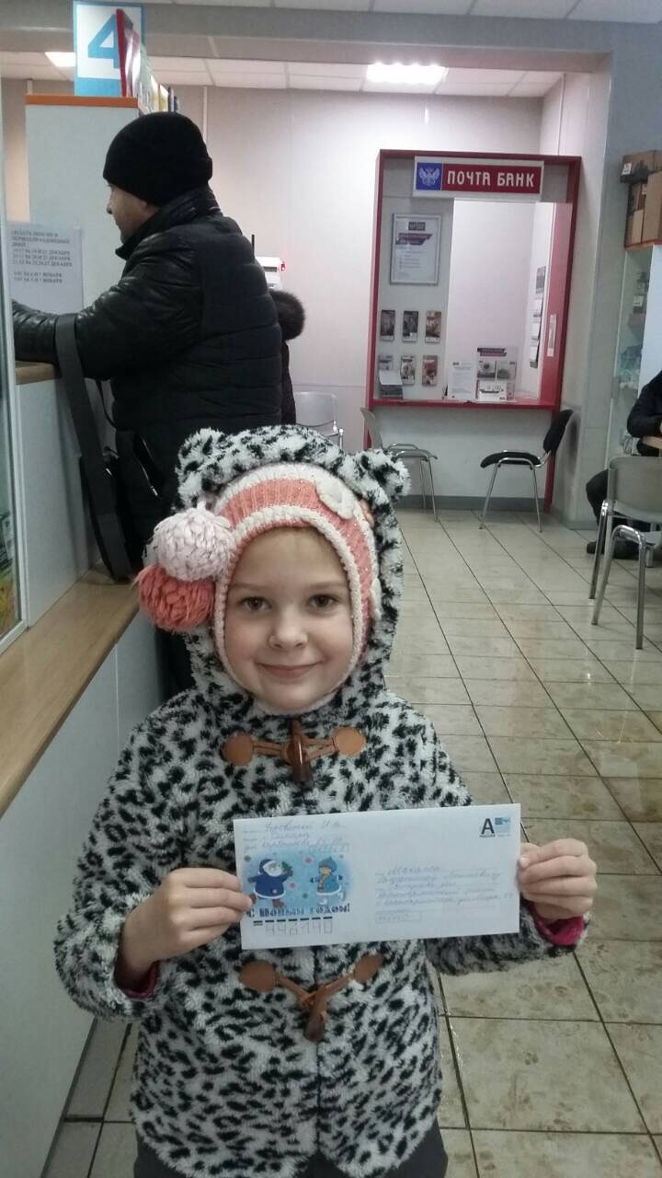
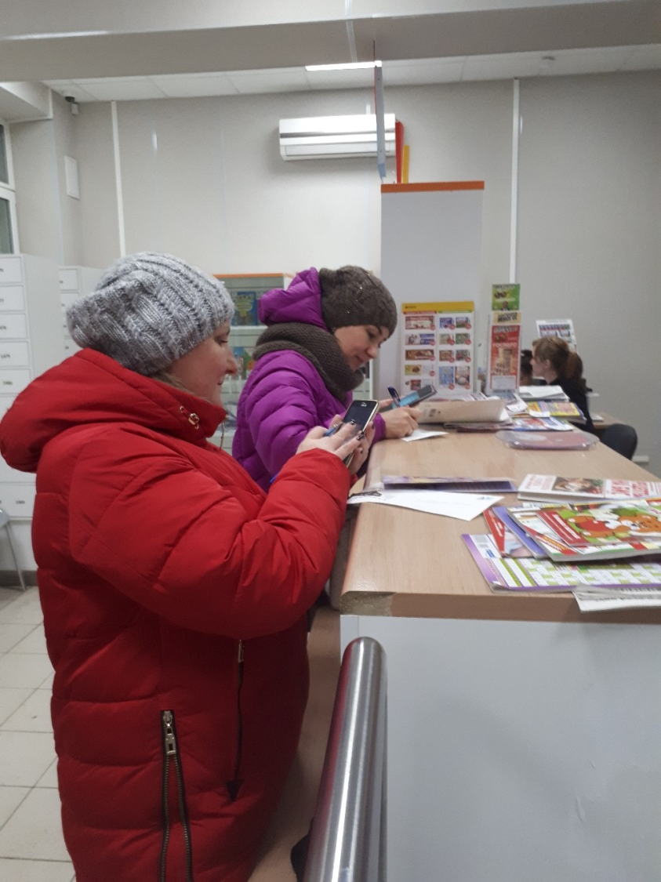
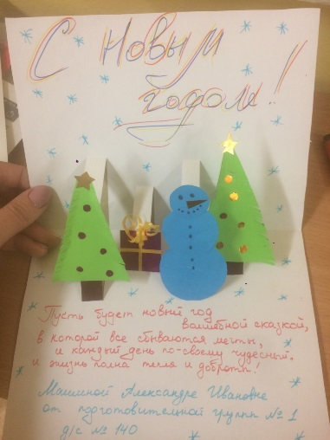
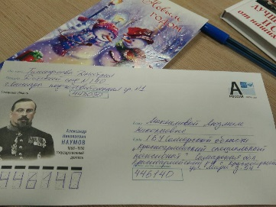
АКЦИЯ «НОВОГОДНЯЯ ОТКРЫТКА»

Slide 20
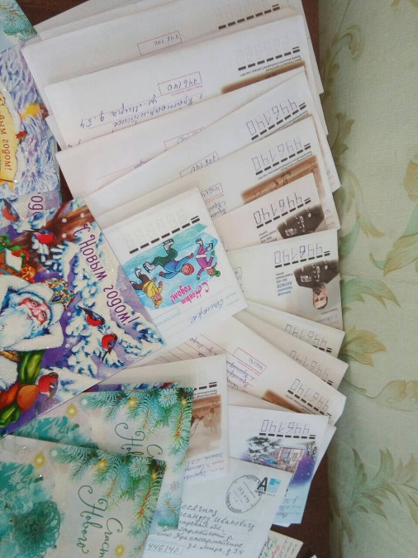
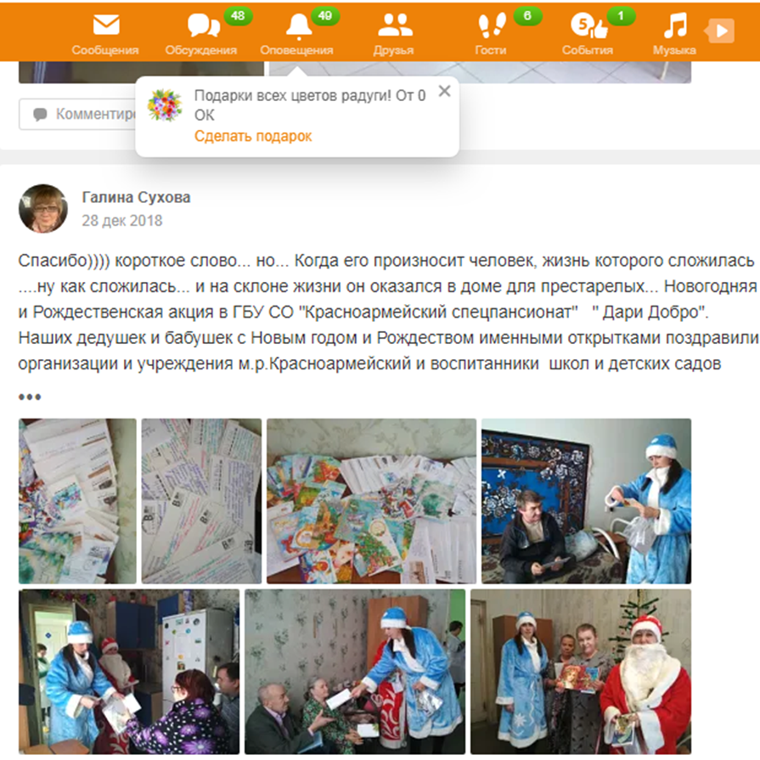
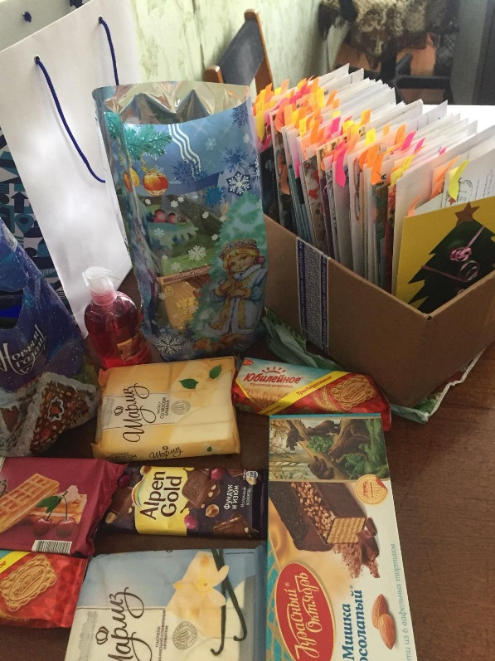
АКЦИЯ «НОВОГОДНЯЯ ОТКРЫТКА»

Slide 21
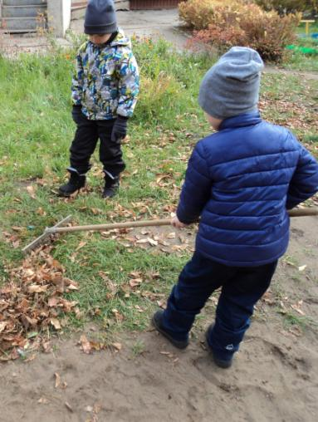
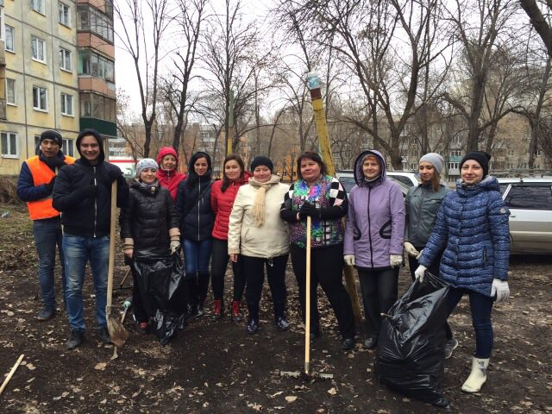
Акция «Чистый город»

Slide 22
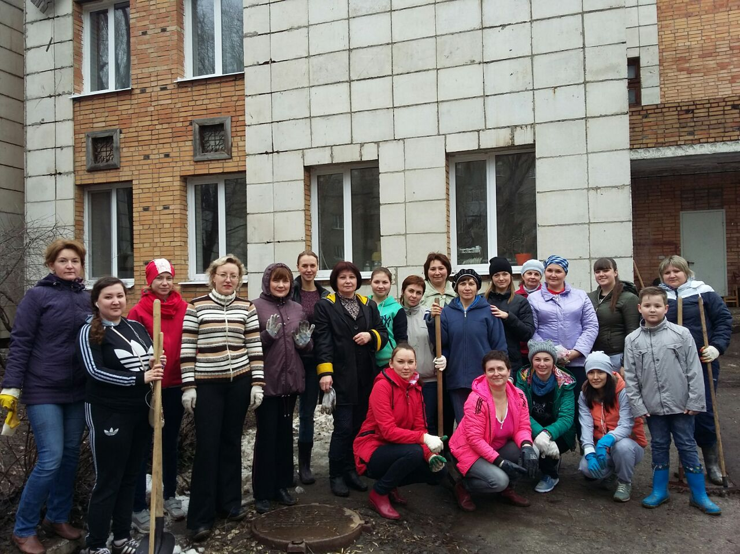
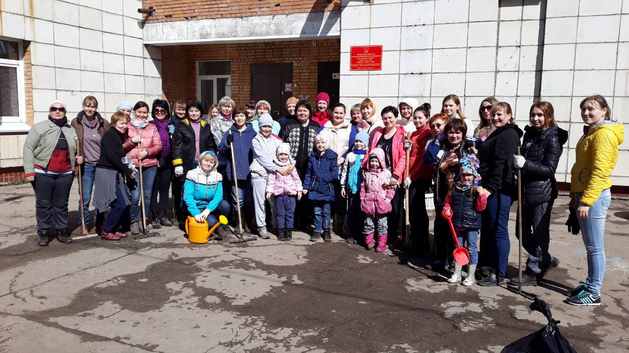
Акция «Чистый город»

Slide 23
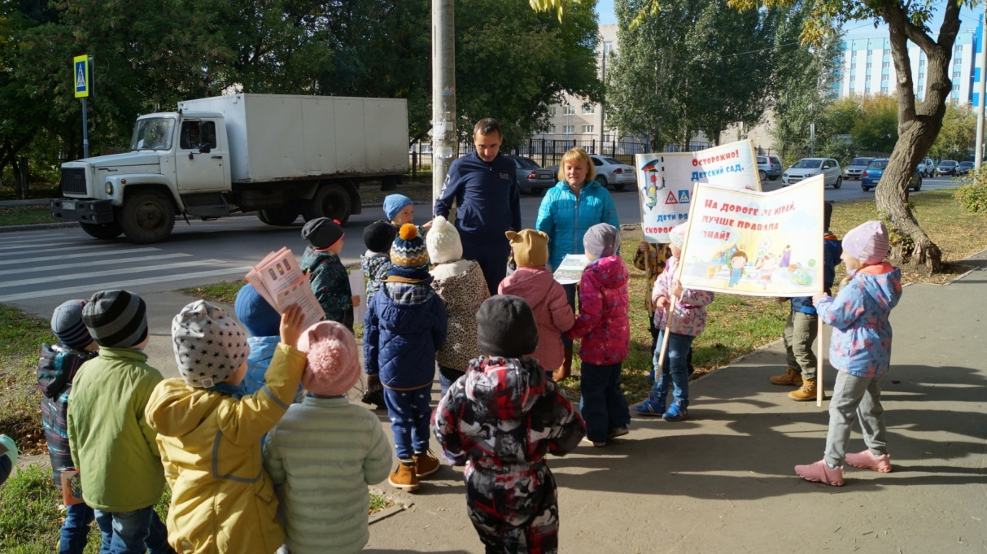
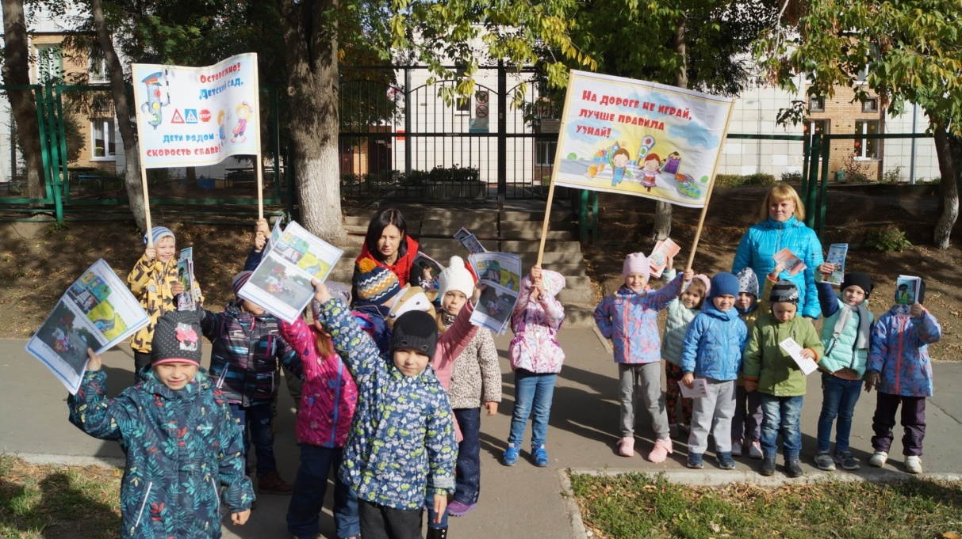
АКЦИЯ
«БЕЗОПАСНАЯ ДОРОГА»

Slide 24
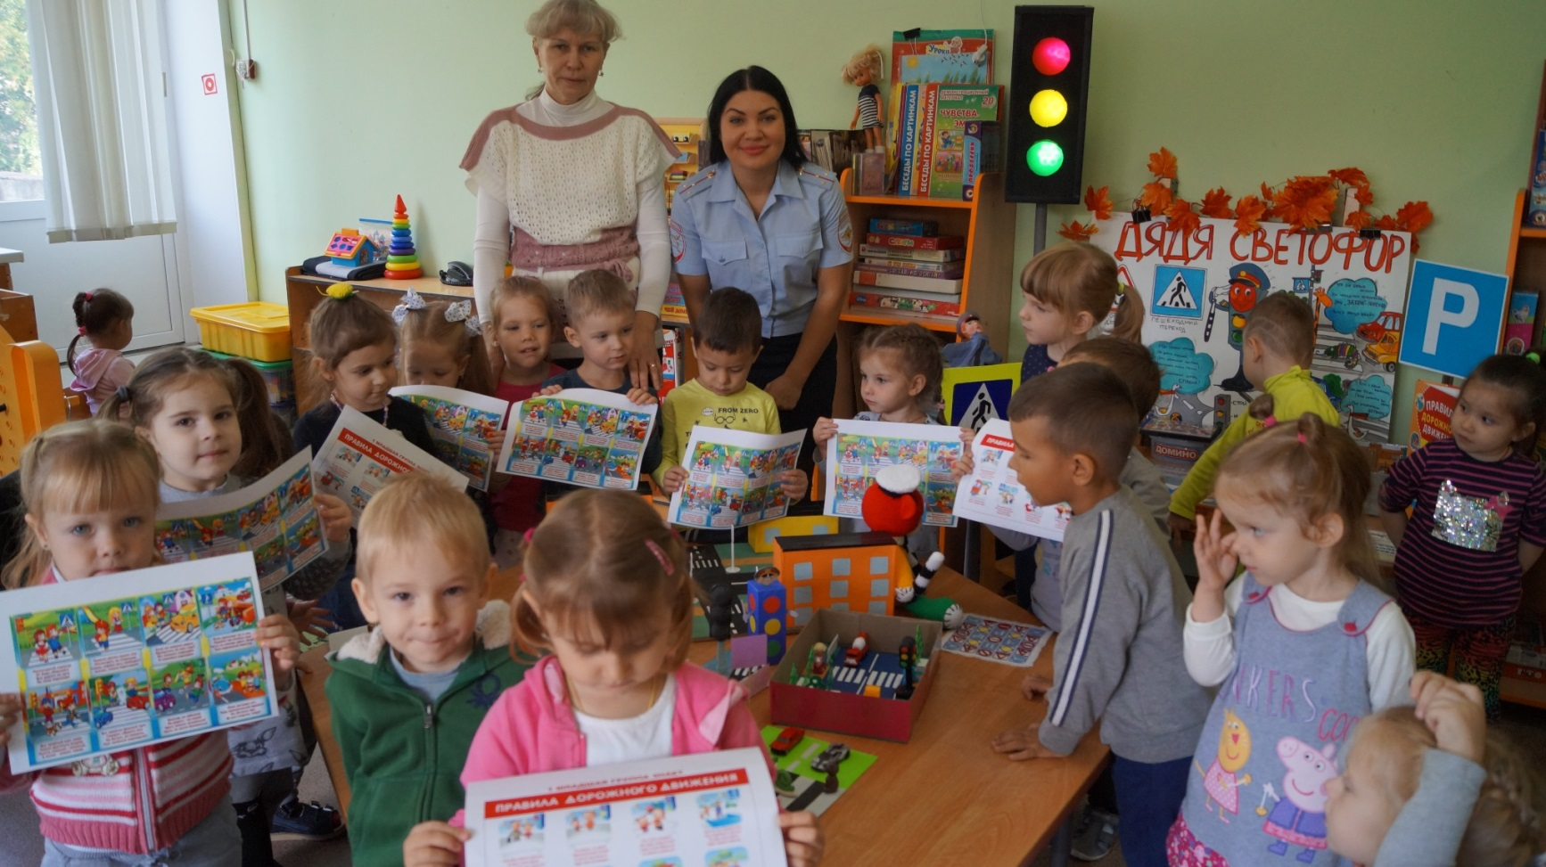
Образовательная деятельность в младшей группе
«Наш друг – светофор»

Slide 25
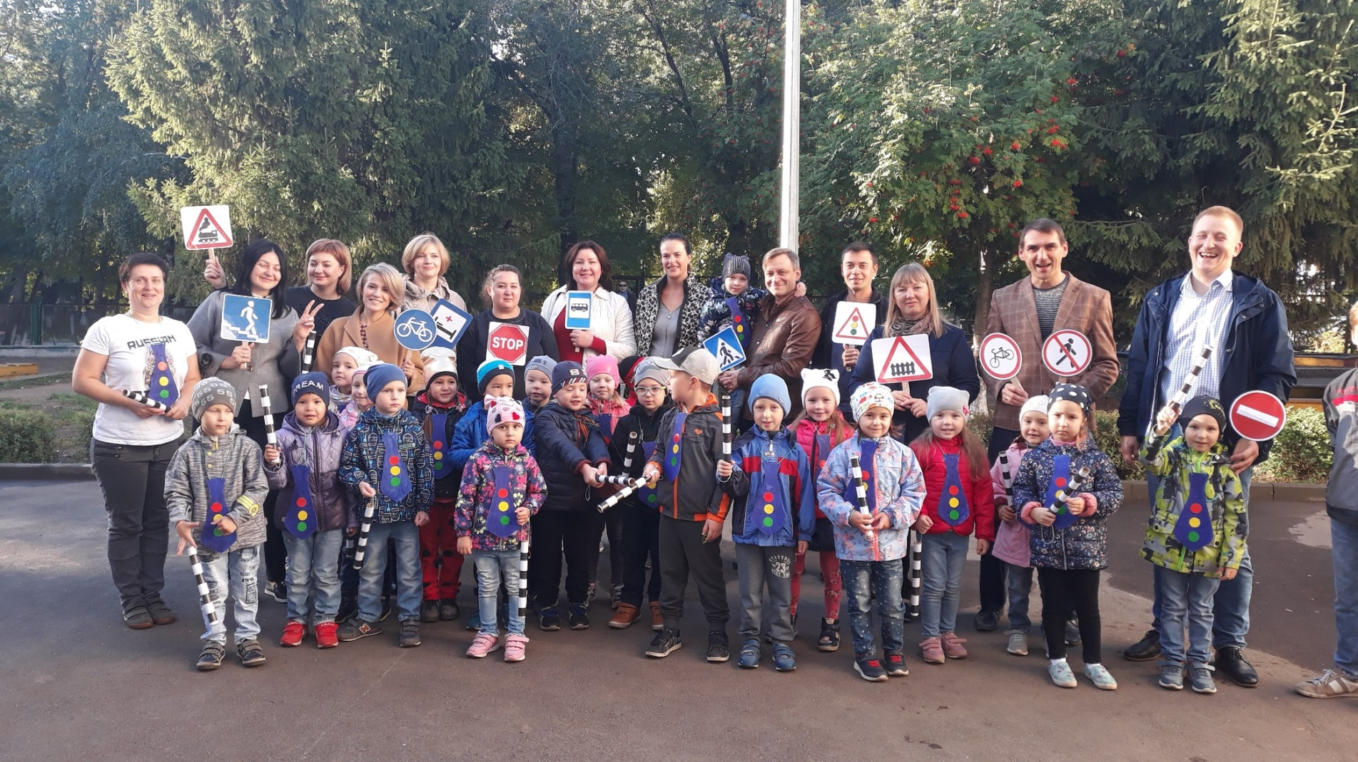
Флешмоб с воспитанниками старшей группы и их родителями «Правила дорожные детям знать положено»

Slide 26
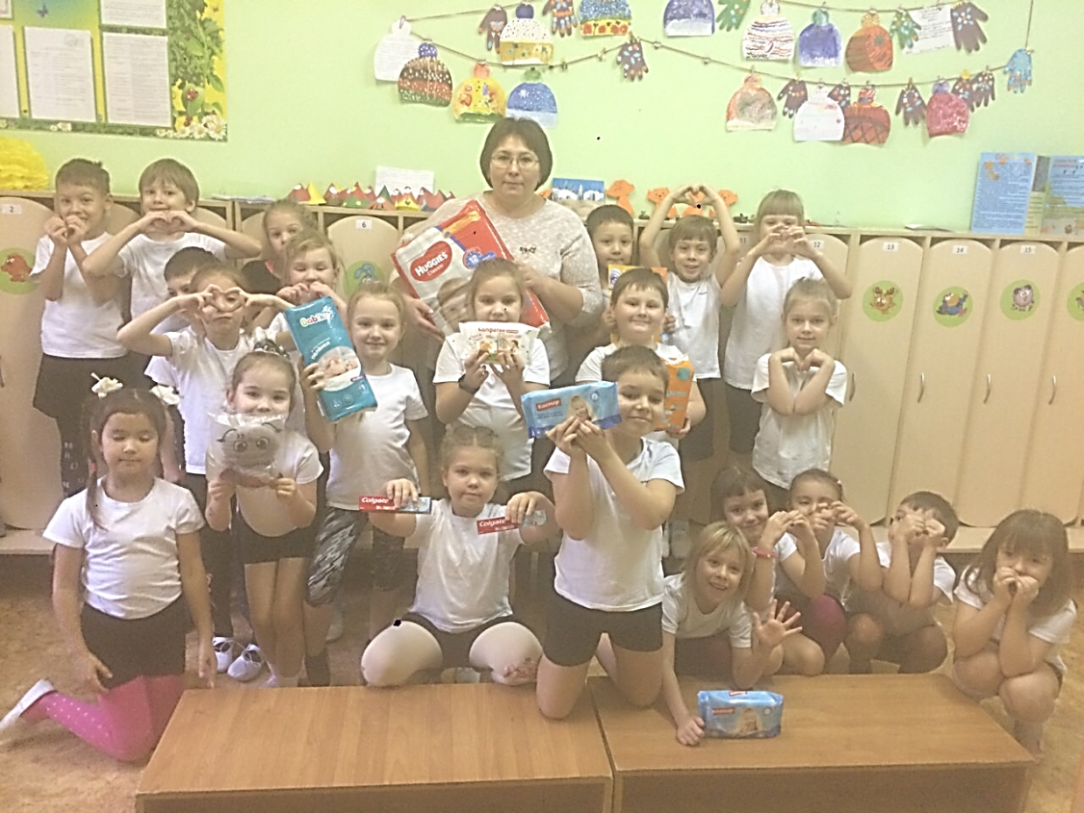
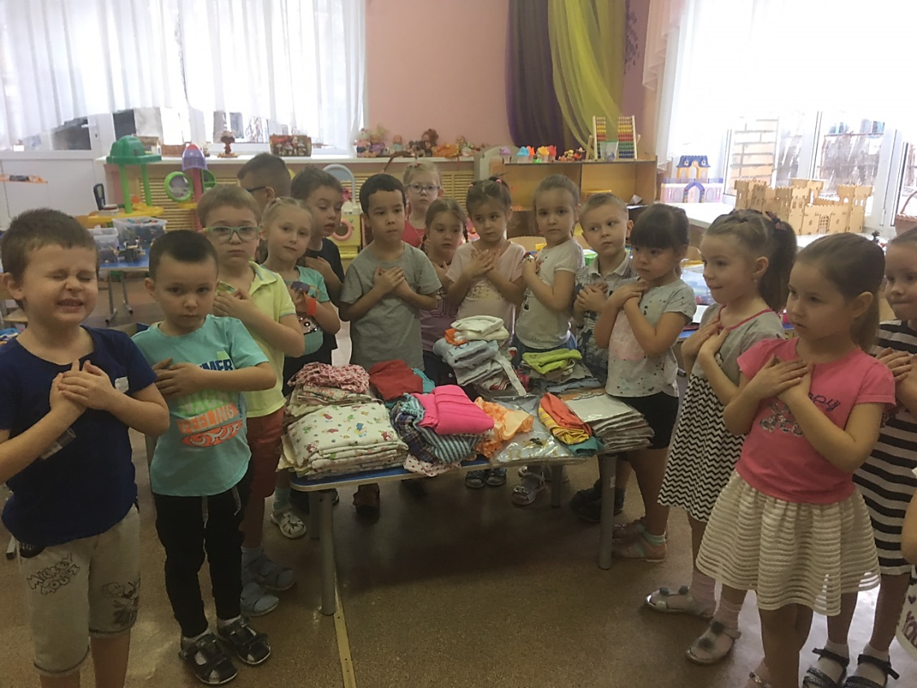
Акция «КОРЗИНА ДОБРА»

Slide 27
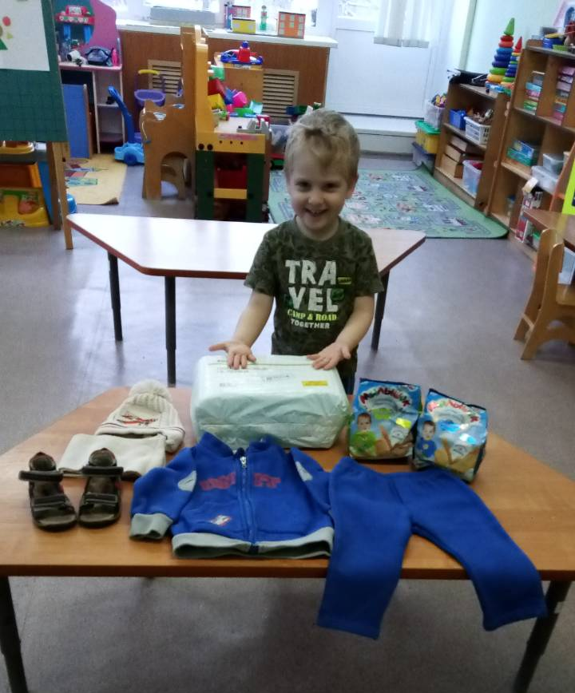
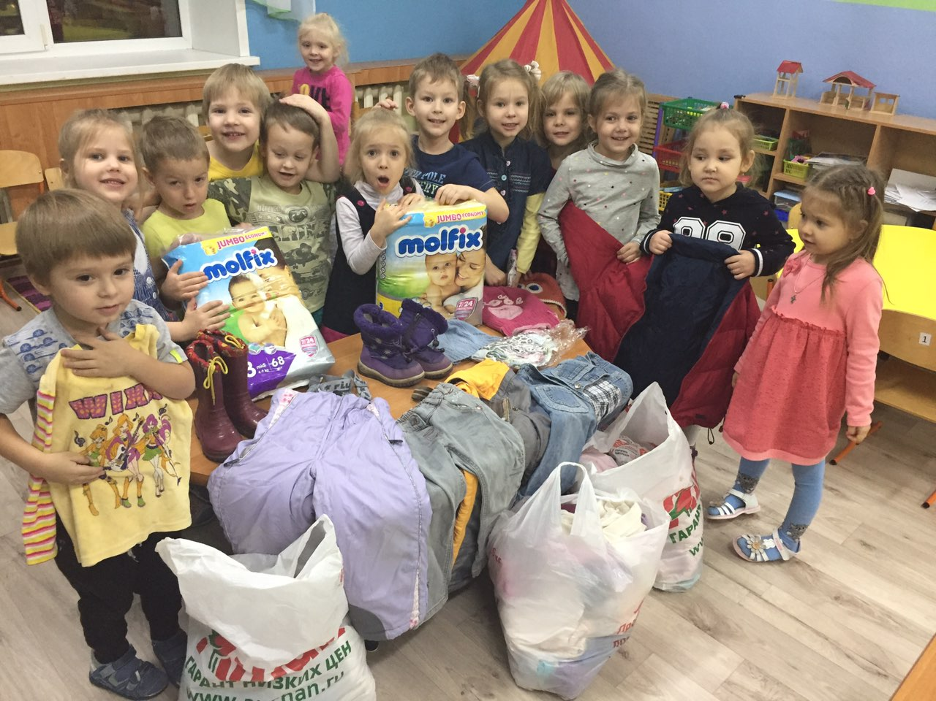
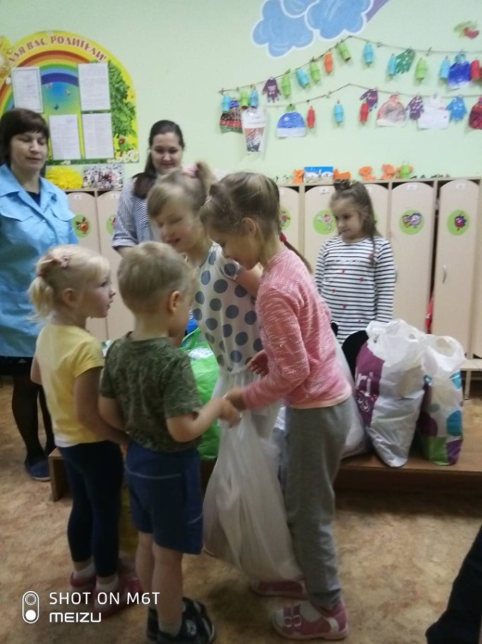
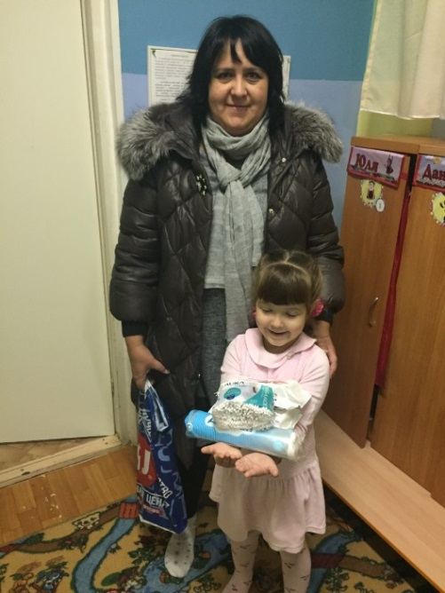
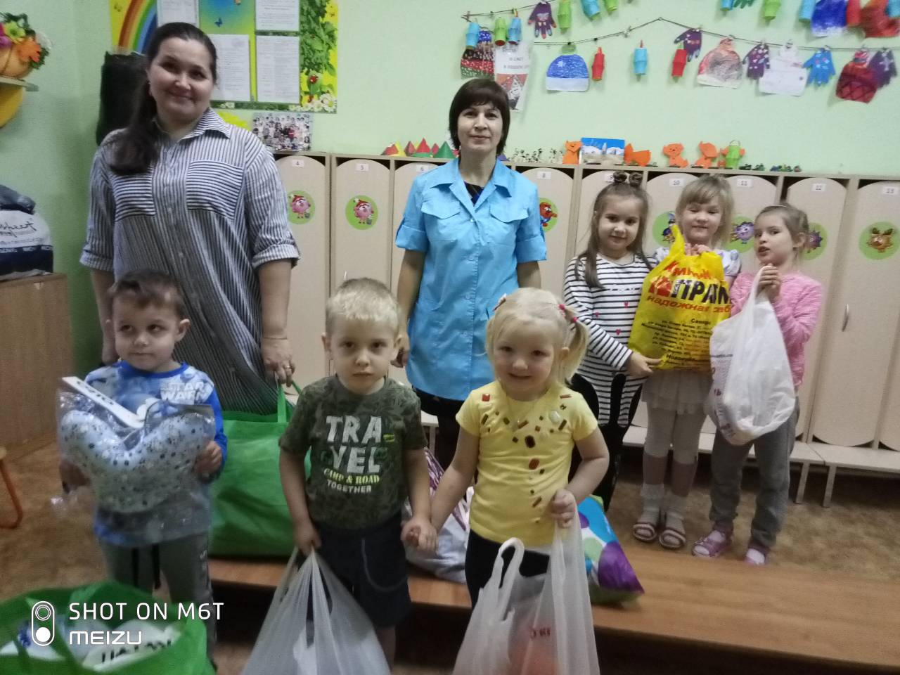
Акция «КОРЗИНА ДОБРА»

Slide 28
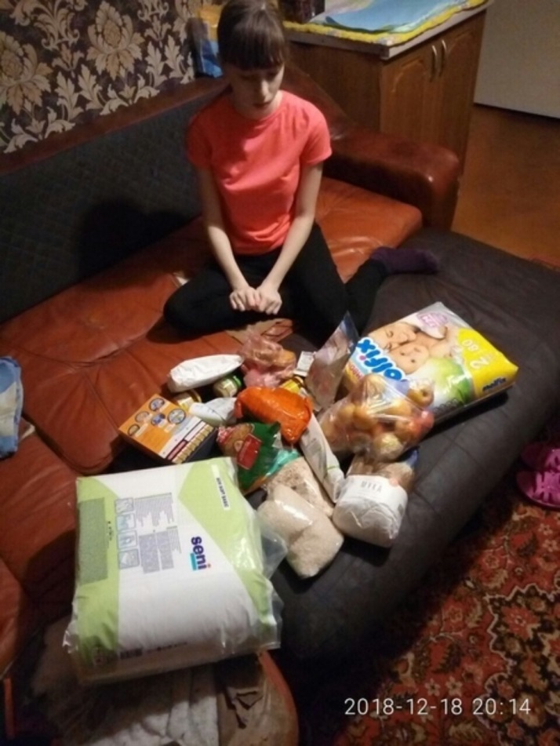
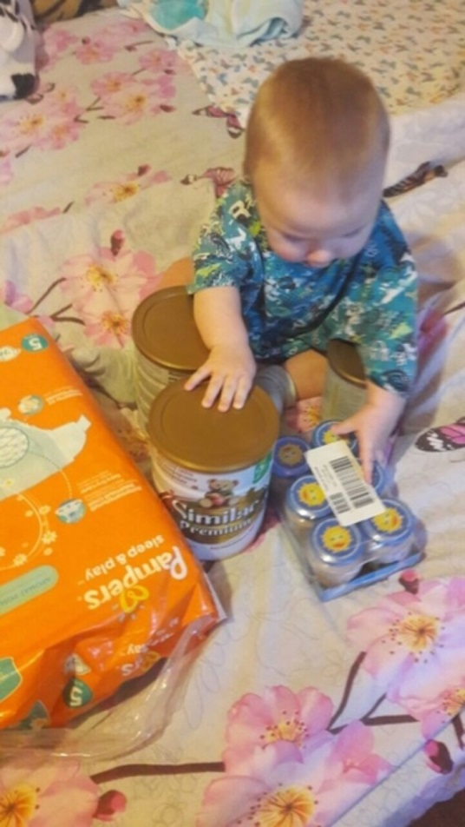

Акция «КОРЗИНА ДОБРА»

Slide 29




Акция «Мы помним! Мы гордимся!»

Slide 30



Акция «Бессмертная эскадрилья»

Slide 31


муниципальное бюджетное дошкольное образовательное учреждение «Центр развития ребенка – детский сад № 140»
«УСПЕХ» городского округа Самара
ЗДЕСЬ КАЖДЫЙ РЕБЕНОК УСПЕШЕН!
СПАСИБО ЗА ВНИМАНИЕ!

